Slide 1

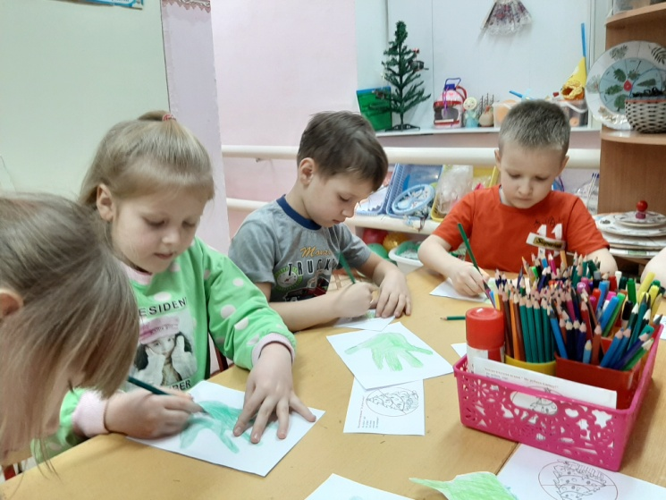
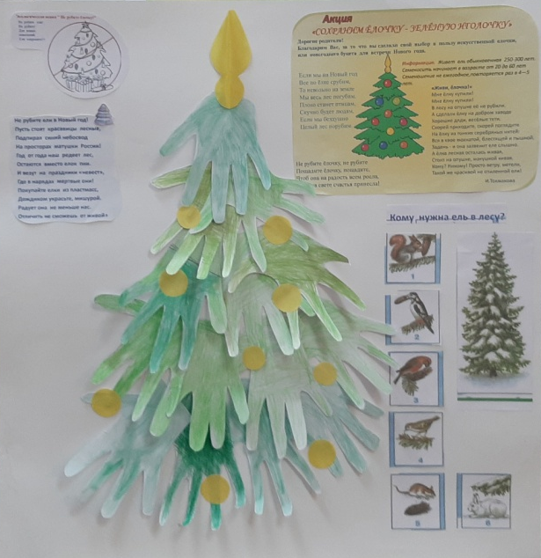
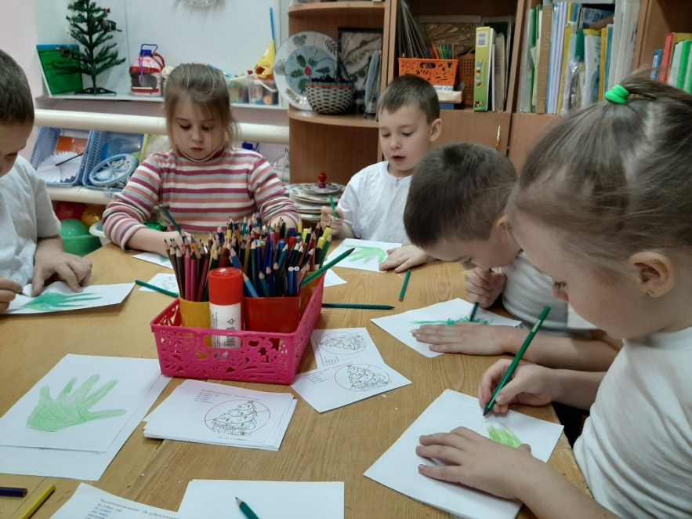
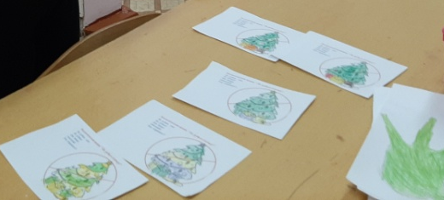
Акция
«СОХРАНИМ ЁЛОЧКУ - ЗЕЛЁНУЮ ИГОЛОЧКУ!»
С 21декабря, традиционно, в нашем дошкольном учреждении стартовала акция
«Сохраним ёлочку – зелёную иголочку!» В акции приняли участие дети, педагоги, родители двух старших и двух подготовительных групп.
В четырех групповых приёмных были размещены стенгазеты, выполненные совместно с детьми старших групп № 6 и № 10, подготовительных групп №2 и №7.
Ребята нарисовали и раскрасили ладошки, с помощью которых выполнили аппликацию «живой» ёлочки для стенгазеты.
Подготовительная к школе группа №2

Slide 2

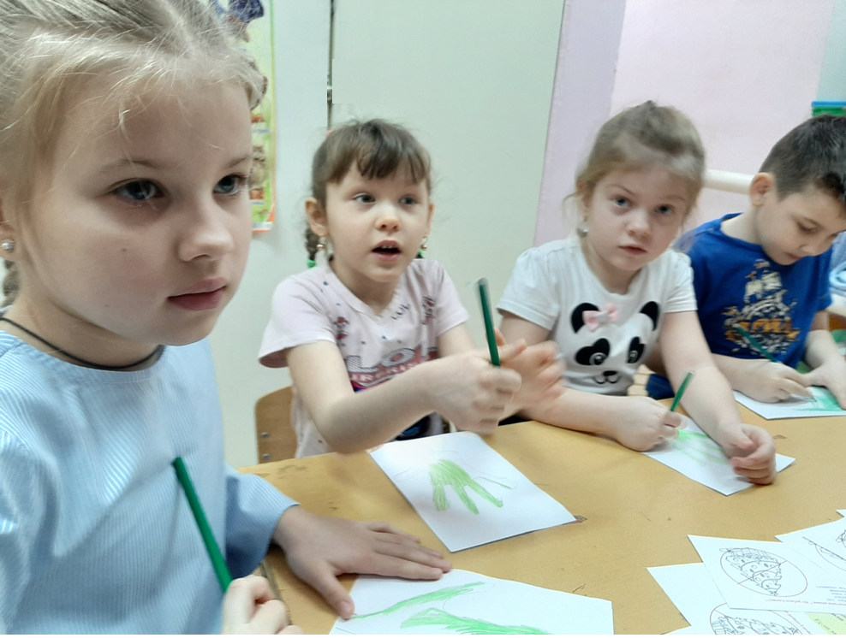
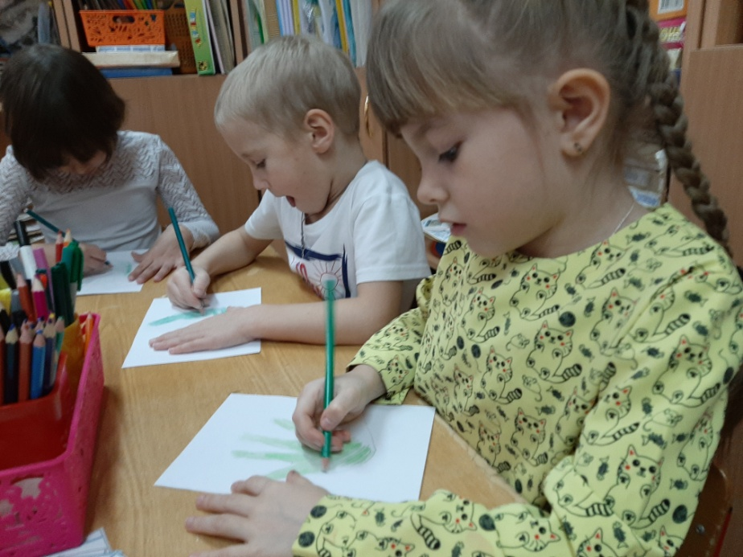
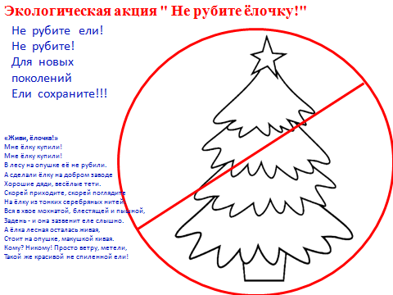
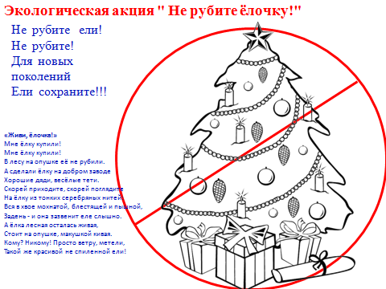
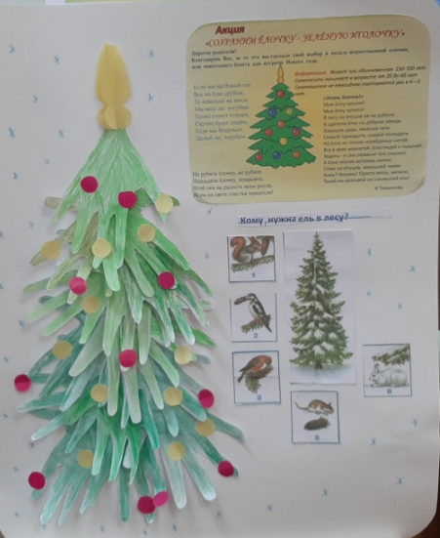
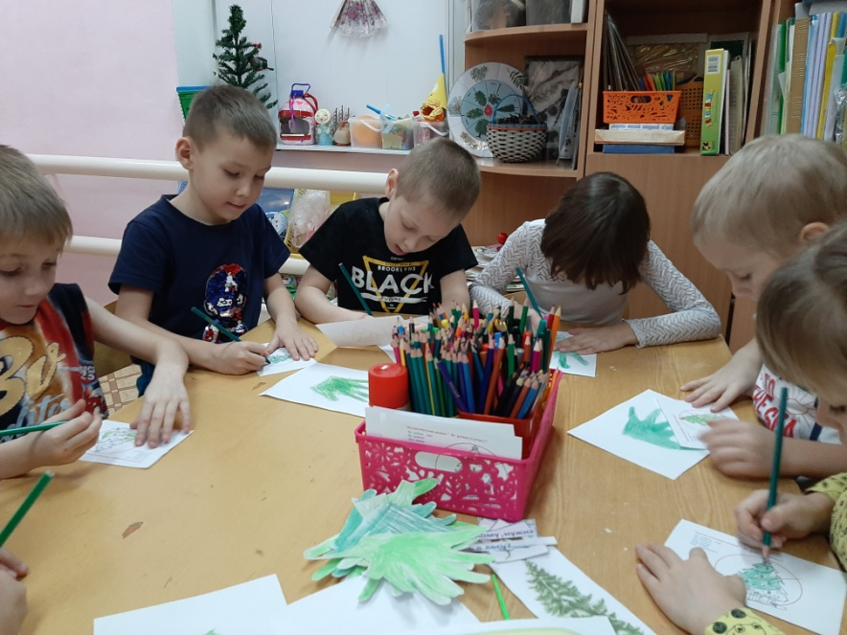
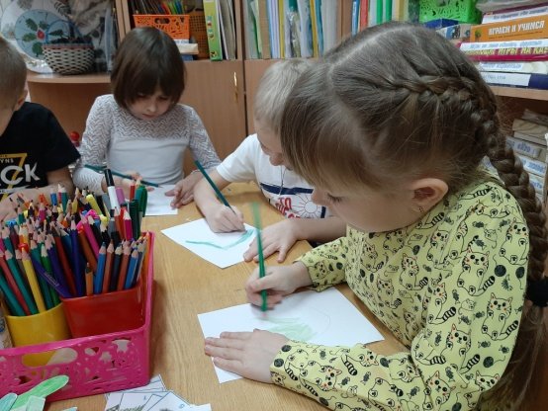
А ещё, ребята старших и подготовительных групп раскрасили по две листовки, передав одну листовку своей семье, другую – родственникам, соседям, прохожим. Общее количество распространенных листовок составило: 160 штук.

Slide 3
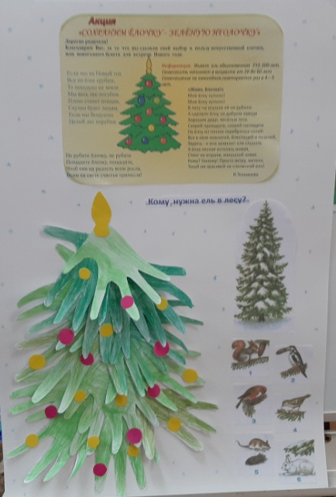
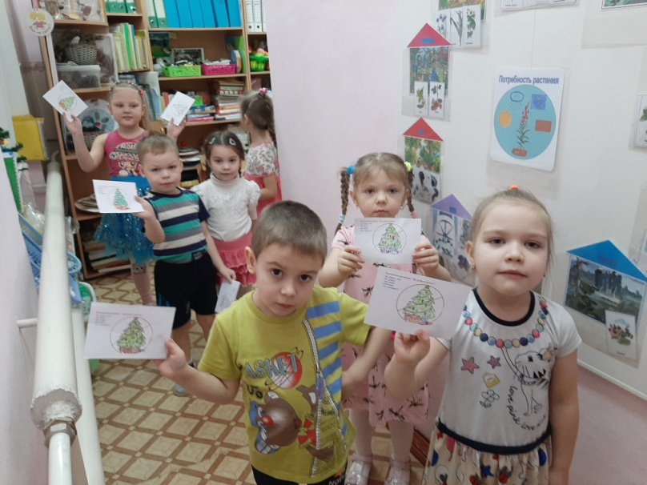
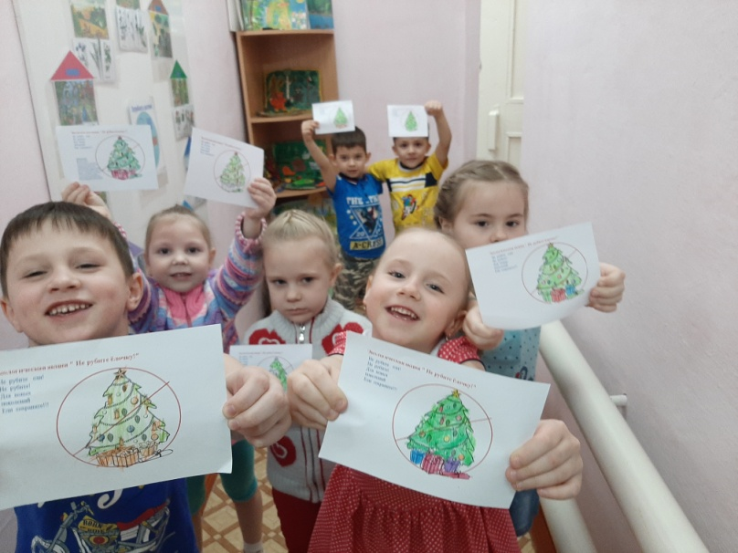
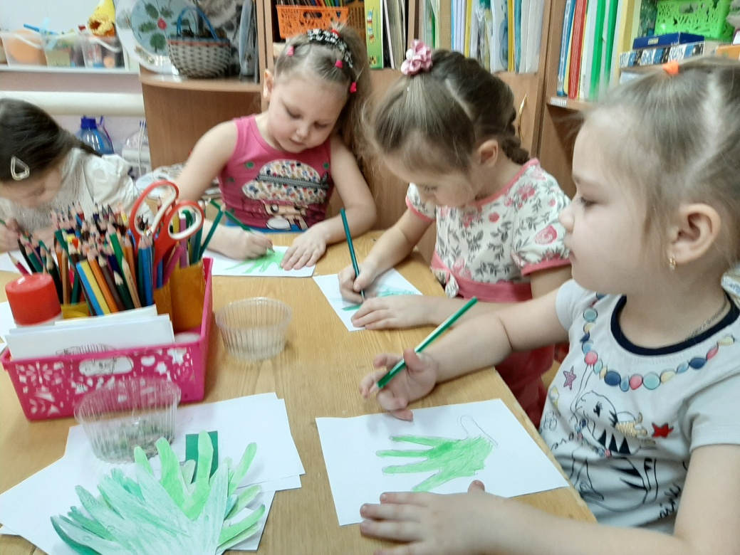
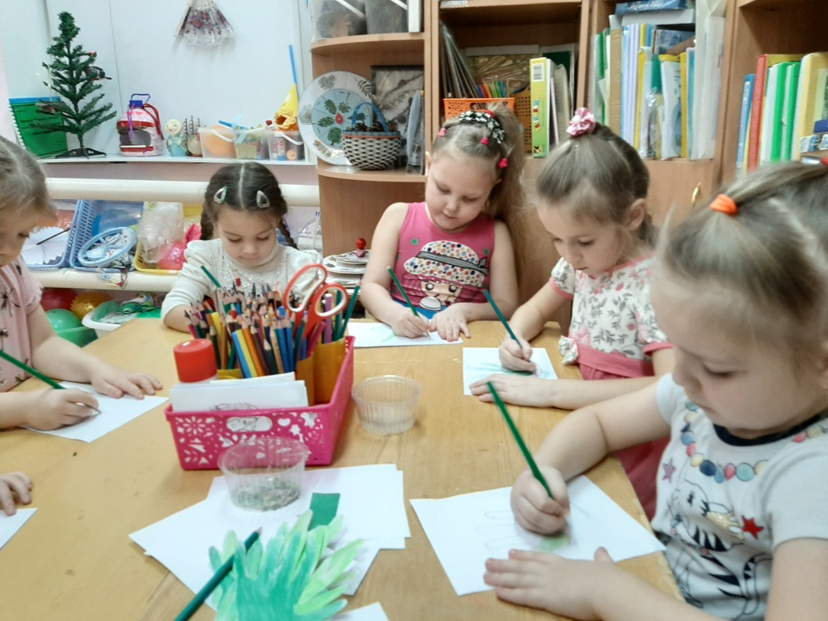
Ребята старшей группы №6

Slide 4
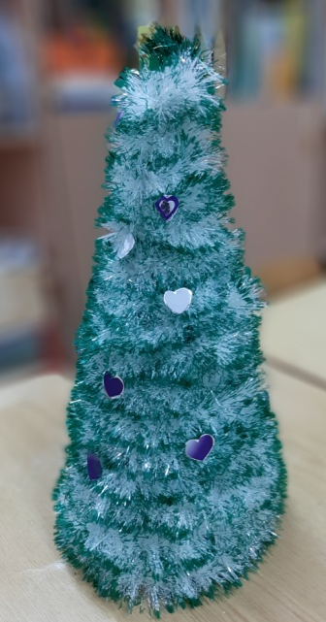
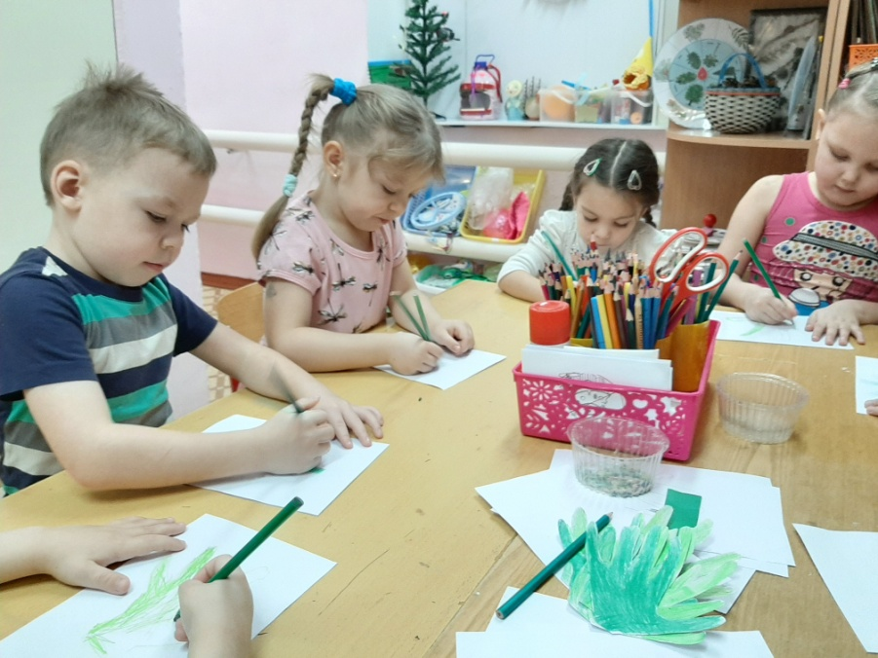
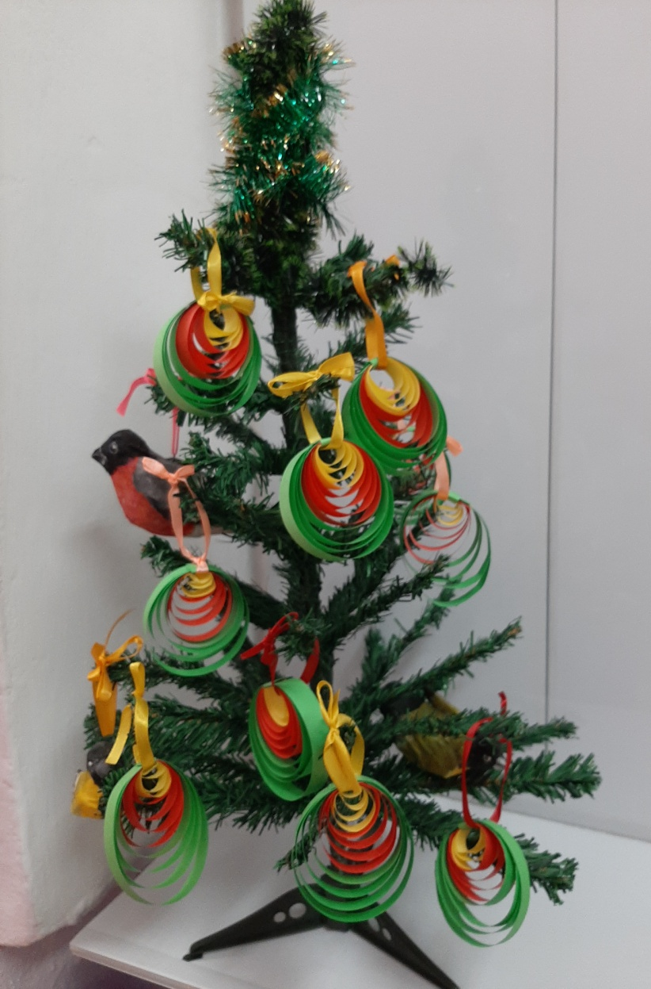
Колпашевскому лесничеству нужно 10-15лет, чтобы вырастить ёлочку или пихточку для одного праздника. Ежегодно по всей России и Колпашевскому району вырубают тысячи молодых деревьев хвойных пород для того, чтобы составить наш новогодний интерьер и быть выброшенными на свалку, спустя несколько дней после праздников. Не удивительно, что в наш потребительский век люди так относятся к природе.
Но в наших руках что-то изменить!
Хвойные ветки елей и пихт после праздника – хорошая подкормка животным.
Стружка и измельченная хвоя – хорошая мульча для клумб, саженцев.
Хорошо, если есть возможность применить срубленную елочку в дальнейшем, но если такой возможности нет, самый лучший вариант – это искусственная ёлочка, которая прослужит десяток лет, удобная в хранении в разборном виде, и всегда под рукой .
А ощутить неповторимый аромат хвои, можно от одной веточки, поставленной в вазе с водой.
Пусть следующий праздник не нанесёт вред природе!
Немельгина Г.В., педагог дополнительного образования

